Slide 1
أوراق عمل وحدة
(يلتزم بقواعد الأمن والسلامة)

Slide 2
وضع عدت مجسمات مختلفة ومجسمات لمعدات الطوارئ امام الطالب ليفرز من بين هذه المجسمات المعدات الخاصة بالطوارئ ووضعها في السلة

Slide 3
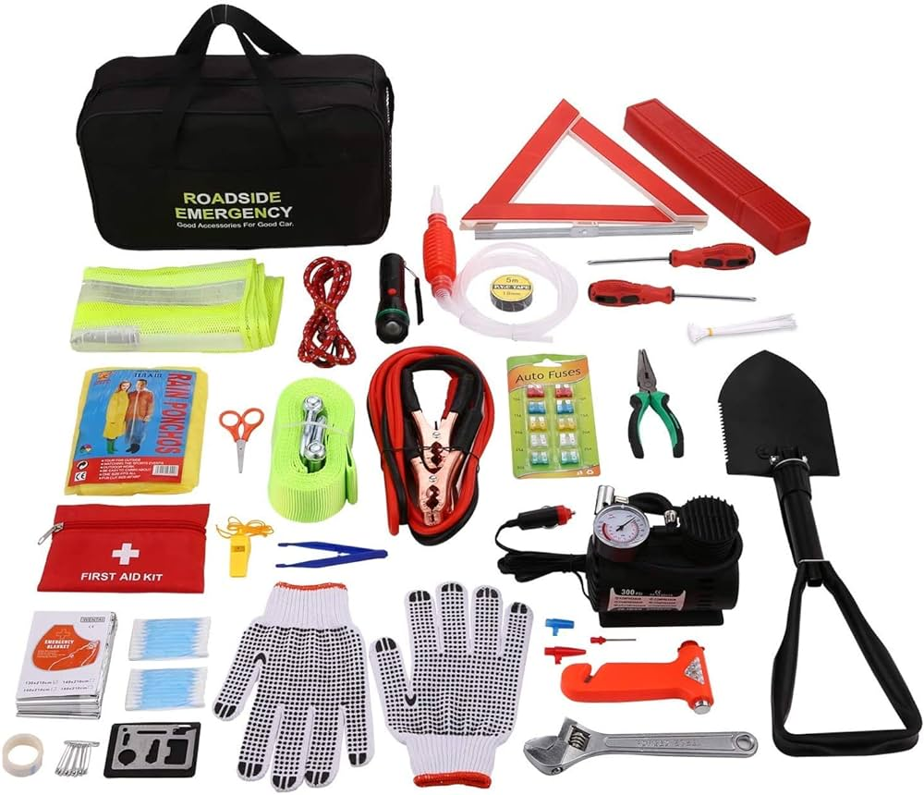

Slide 4
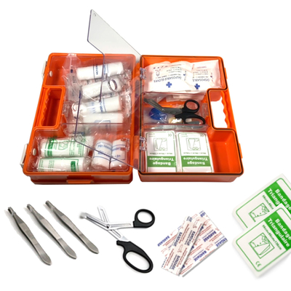

Slide 5
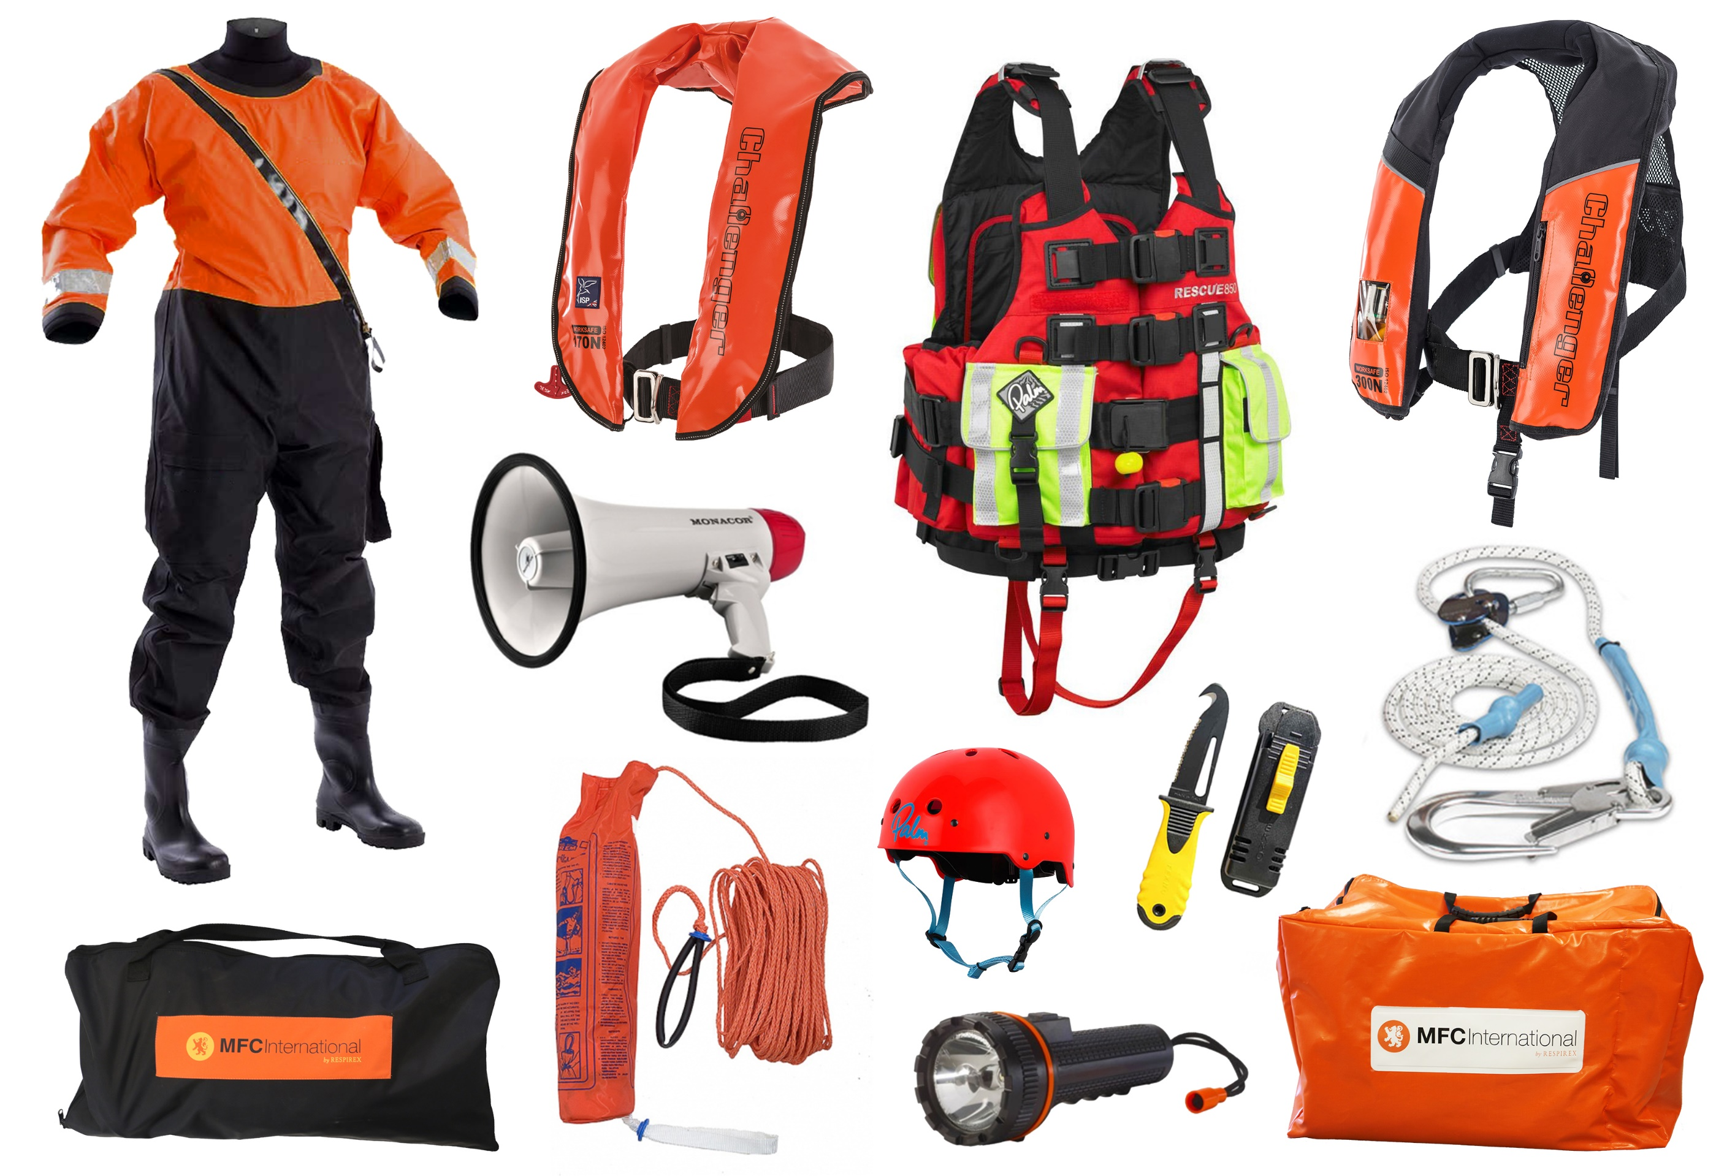

Slide 7
